Slide 1
東京
東京都大田区
71
日本工学院専門学校進
日本工学院専門学校ITカレッジITスペシャリスト科
チーム紹介、目標、意気込み
チーム紹介 私たち日本工学院専門学校 進は、日本工学院専門学校 ITスペシャリスト科2年生と3年生による、合計6名から構成されています。チーム名の由来は同じ学校から出場する４年生だけの卒業期チームと進学する予定のチームが分かりやすいように頭文字を取って、「日本工学院専門学校進」としました。
目標 ゴールに帰還する！
意気込み 今年のETロボコンでは、3年生が前回の出場で得た知見を最大限に活かし、2年生と共にチーム一丸となって取り組んでいます。特に、モデルの部分に重点を置き改善を進めていきます！走行では、ゴールに帰還することを目指します！締め切りが迫る中、皆で力を合わせて、目標達成に向けて全力を尽くします！
モデルの構成
要求分析
ダミーテキストダミーテキストダミーテキストダミーテキストダミーテキストダミーテキストダミーテキストダミーテキスト
ダミーテキストダミーテキスト
ダミーテキストダミーテキスト
分析モデル
ダミーテキストダミーテキストダミーテキストダミーテキストダミーテキストダミーテキストダミーテキストダミーテキスト
ダミーテキストダミーテキスト
ダミーテキストダミーテキスト
（文字サイズは16ポイント以上）
モデルの概要
モデリング対象 : 「ダブルループNEO」
目標 : ダブルループを走破する
ここに書いた説明で、どのように分析設計が進められ、分析に何が書いてあるか、設計の何が書いてあるか、制御として何に取り組んでいるか、それらがどのようにつながっているか、といったことが把握できる
ここに書いた説明で、モデル図全体を読んで得られる分析、設計の全体像、重要なポイント、効果や実績を捉えることができる

Slide 2
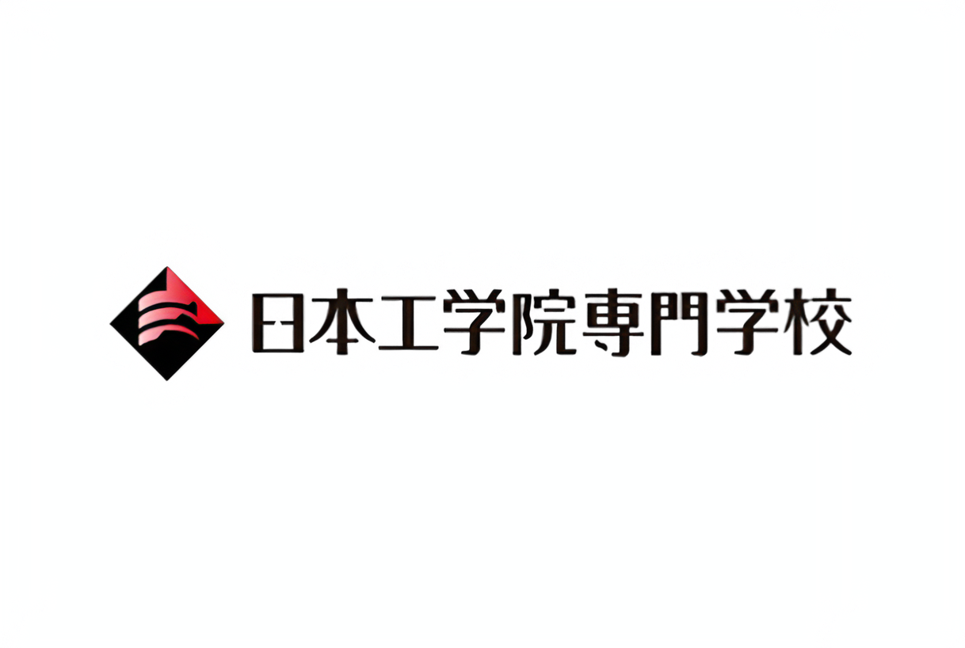
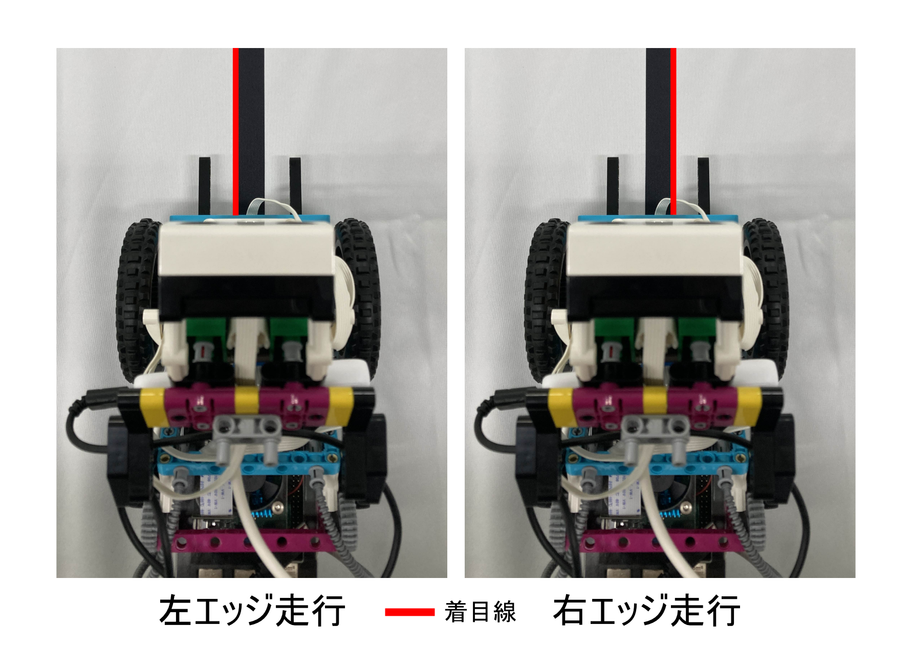
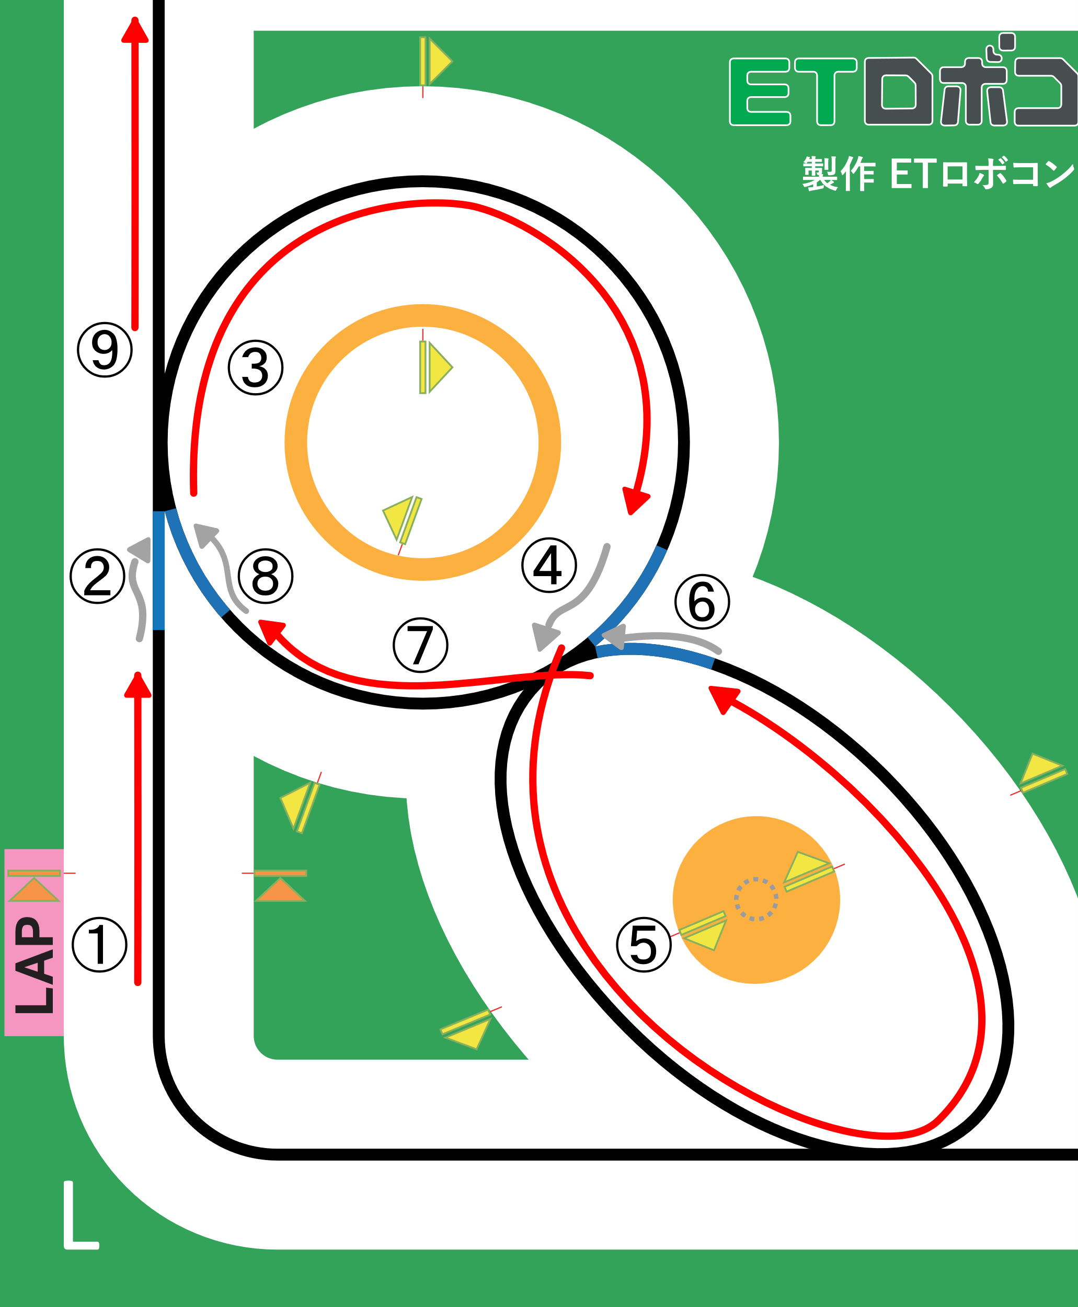
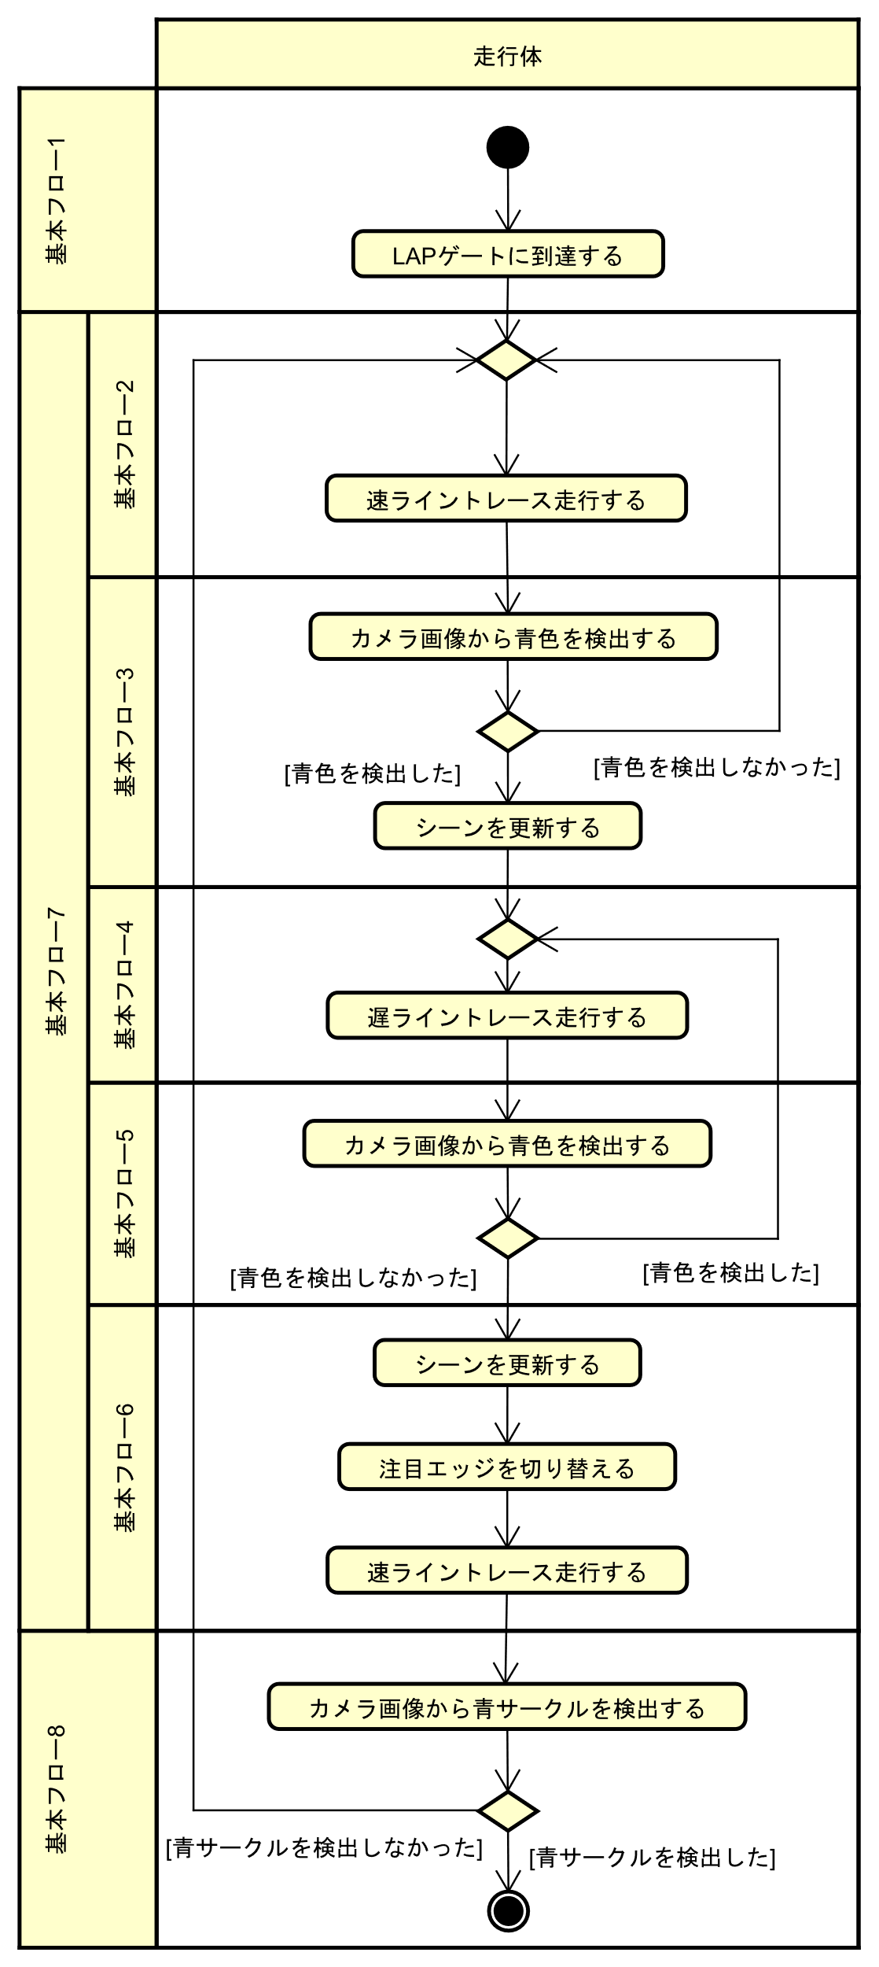
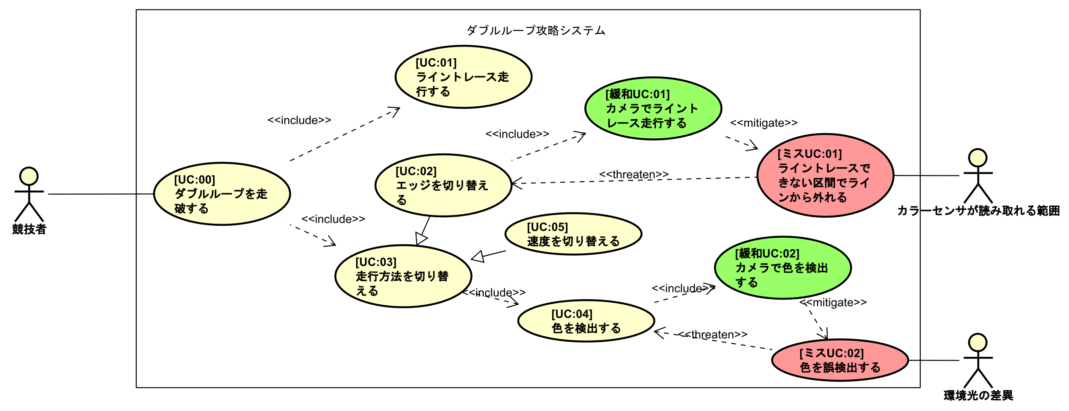
機能モデル
構造モデル
振舞いモデル
機能モデル
1.1 戦略
走行方法の定義
1.3 処理フロー
ダブルループNEO(以下ダブルループと記載する)を攻略するために、コースの形状と走行方法に基づいて走行区間を9つのシーンに分割した。9つのシーンの経路と概要を図1.1、表1.1に示す。各シーンの終了条件にはダブルループに存在する青色マーカーの検出を用いる。
表1.2の基本フローについてアクティビティ図で示した。
シーンNo. | シーン名称 | 走行方法 | 終了条件
① | ループスタート | ダブルループ進入準備 | 青線を検知
② | 真円入口エッジ切り替え準備 | 左から右エッジ切り替え準備 | 青線を未検知
③ | 真円走行１ | 右エッジ走行 | 青線を検知
④ | 楕円入口エッジ切り替え準備 | 右から左エッジ切り替え準備 | 青線を未検知
⑤ | 楕円走行 | 左エッジ走行 | 青線を検知
⑥ | 楕円出口エッジ切り替え準備 | 左から右エッジ切り替え準備 | 青線を未検知
⑦ | 真円走行２ | 右エッジ走行 | 青線を検知
⑧ | 真円出口エッジ切り替え | 右から左エッジ切り替え準備 | 青線を未検知
⑨ | ループエンド | 左エッジ走行 | 青サークルを検知
 | [UC:00]ダブルループを走破する
概要 | 走行体がダブルループを走破する
アクター | 競技者
前提条件 | 走行体がLAPゲートを通過している
事後条件 | 走行体が青サークルに到達している
基本フロー | １，速ライントレースを行う（PID制御） | [UC: 01]
 | ２，青色を検知するまで基本フロー１を繰り返す | [UC: 04] 緩和[UC: 02]
 | ３，青色を検知したらシーンを更新する | [UC: 05]
 | ４、遅ライントレースを行う（PID制御） | [UC: 01]
 | ５、青色を検知しなくなるまで基本フロー４を繰り返す | [UC: 01]
 | ６、青色を検知しなくなったらシーンを更新し、注目エッジを切り替え、ライントレース速度を上げる | [UC: 04] 緩和[UC: 02] [UC: 02] [UC: 05]
 | ７、２～６を繰り返し、ダブルループを走行する
 | ８、青サークルを検出すると、走行を終了する
図1.1 走行経路概要
表1.1 シーン一覧
1.2 要求分析とリスク分析
基本戦略に必要な機能とリスクを分析しユースケース図（図1.2）とユースケース記述（表1.2）に示した。ループの攻略にはライントレース走行、エッジの切り替え、切り替え契機の検出のための色の検出が必要である。これらを脅かすミスアクターとしてカラーセンサーでライントレースをする場合、カラーセンサーが読み取れる範囲が狭いこと、環境光に差異が生じることを挙げ、それらに対する緩和策を施した。 なお、エッジ切り替え準備のための低速走行を「遅ライントレース」、それ以外の走行を「速ライントレース」と呼称する。
図1.2 ダブルループ攻略システムのユースケース図
表1.2 ユースケース記述
図1.3 アクティビティ図

Slide 3
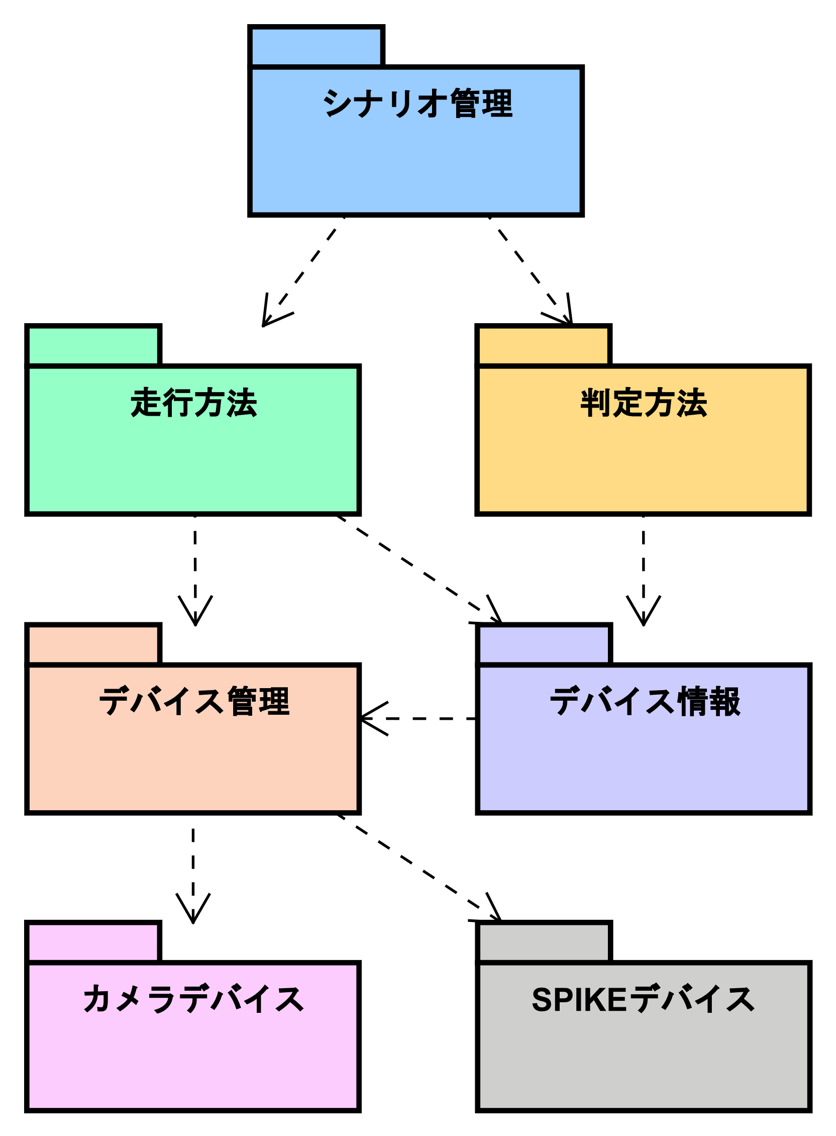
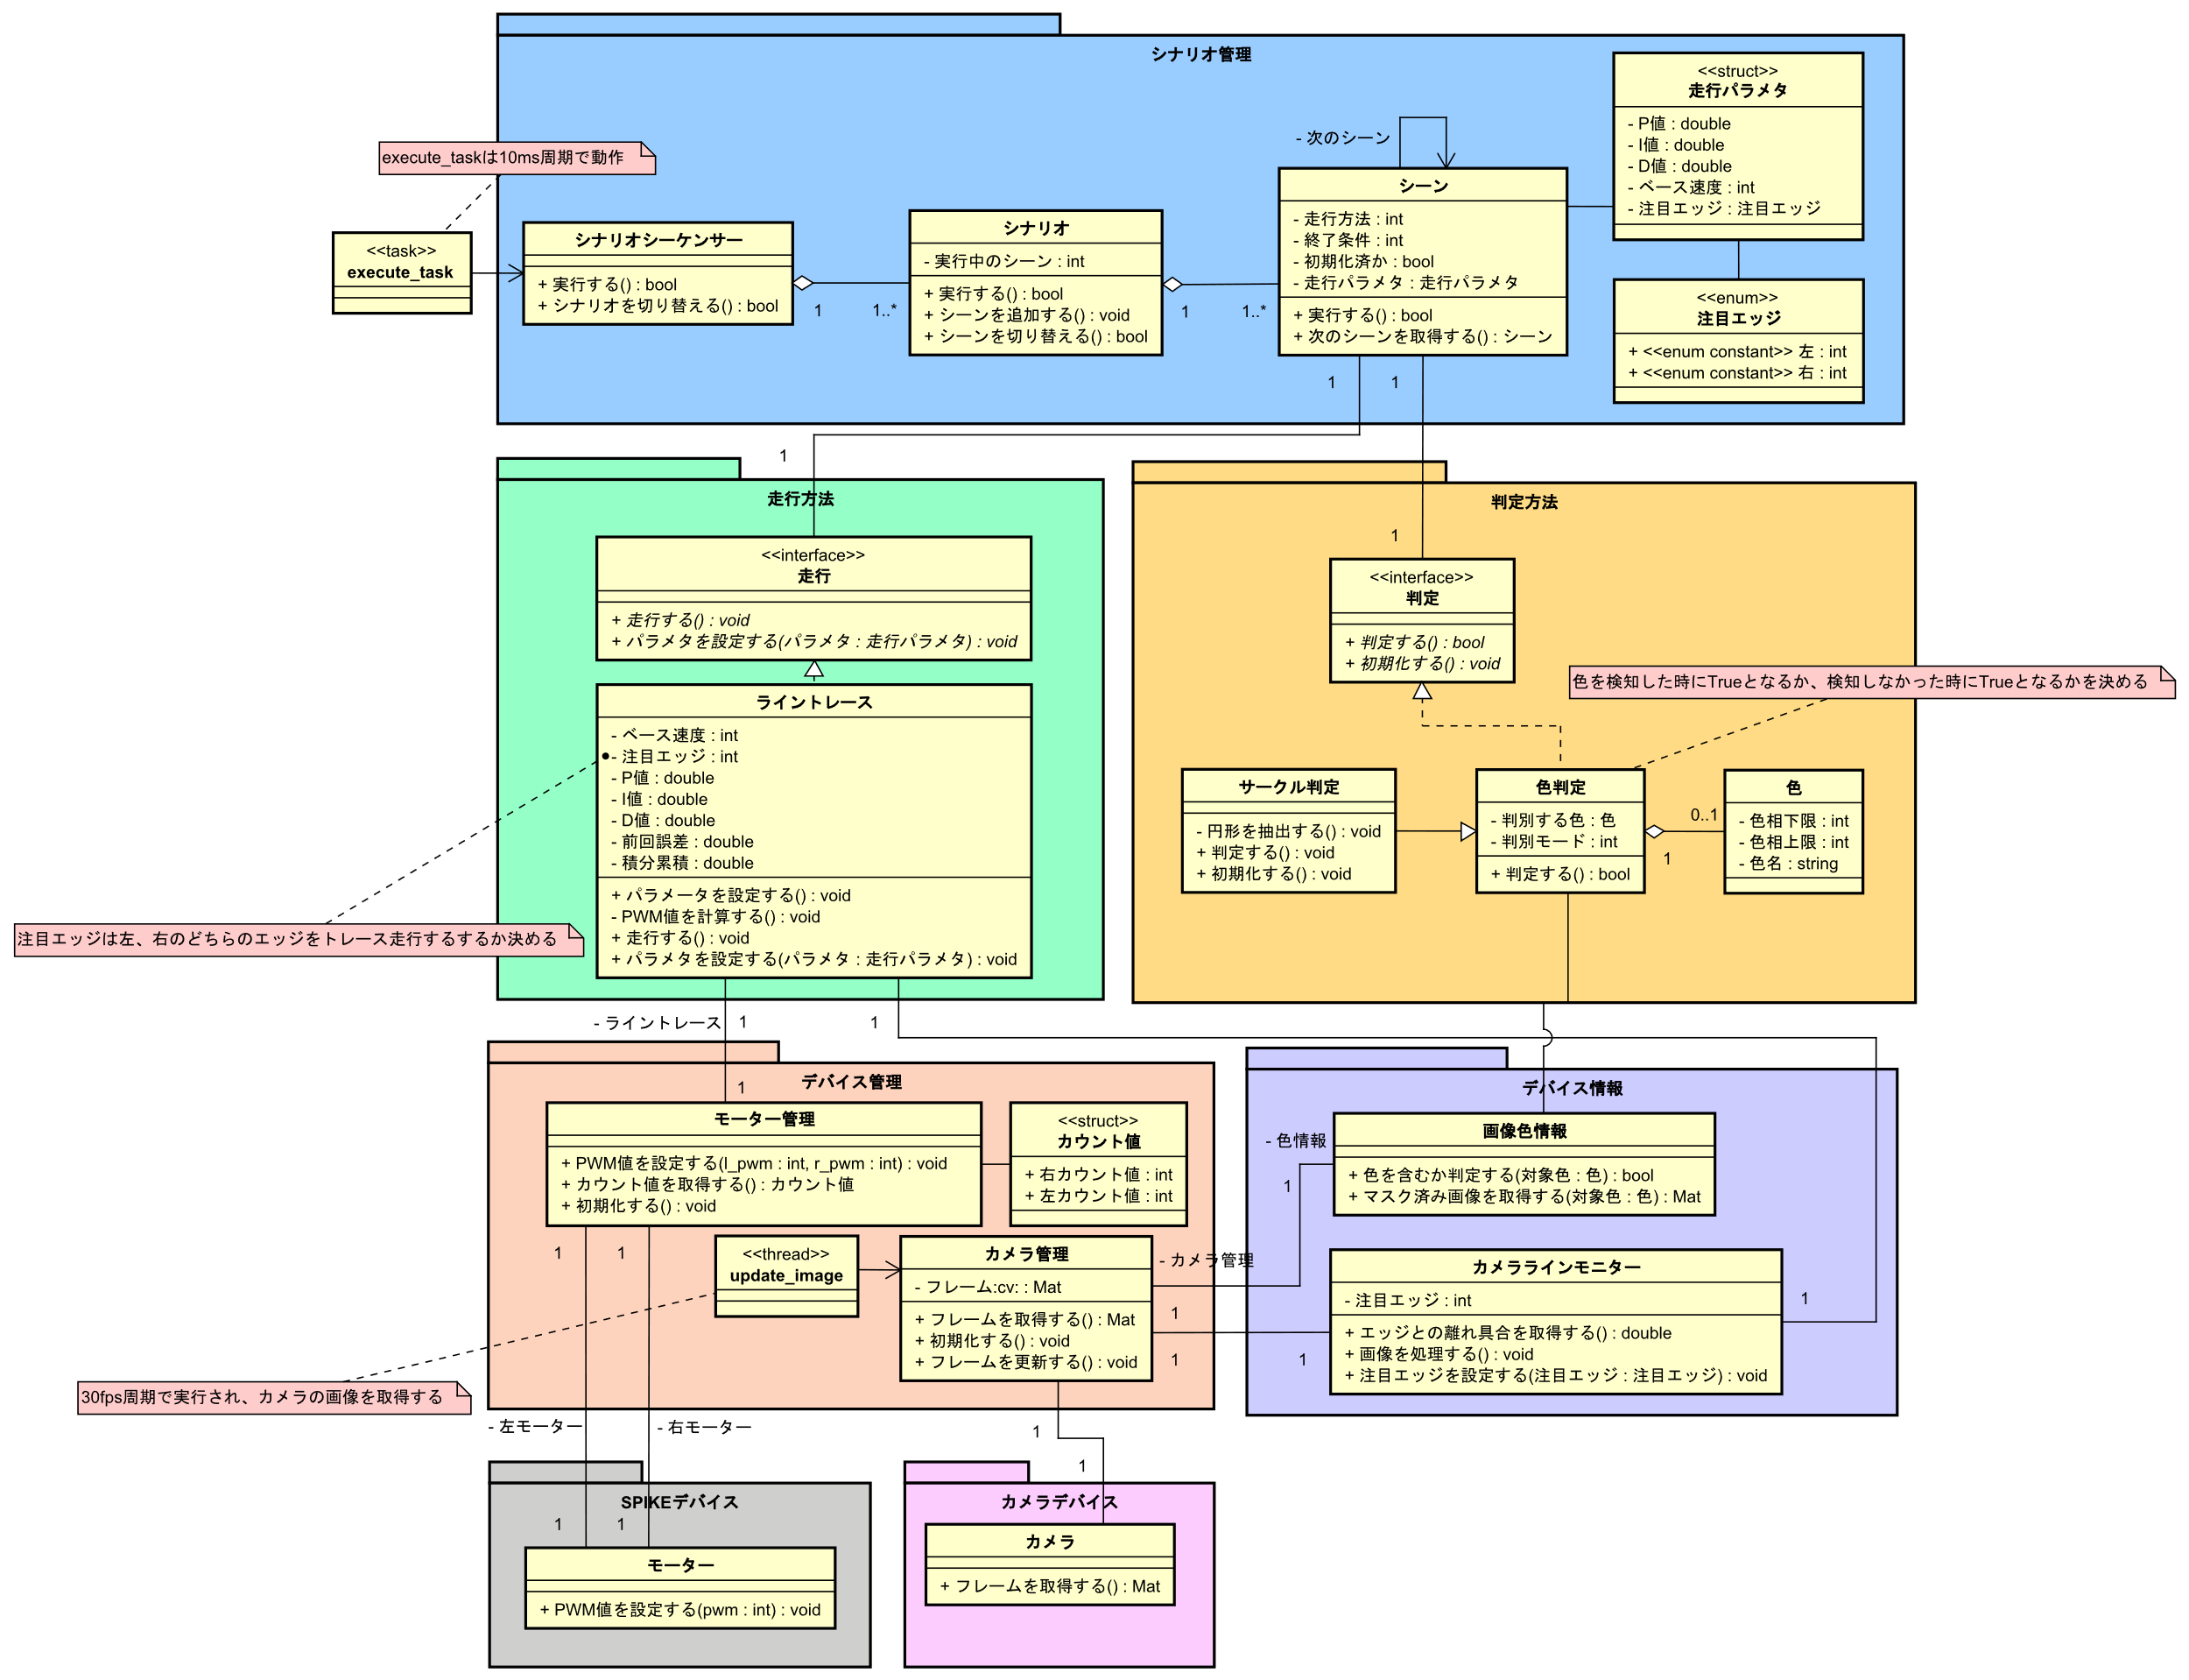
機能モデル
構造モデル
振舞いモデル
機能モデル
2.1 構造方針及びパッケージの役割分担
2.2 クラス構造
機能実現のため、システムをハードウェアに近い層から競技者に近い層まで4つのレイヤに分割した。また、役割の分類から7つのパッケージを設計した。これらのパッケージとレイヤをパッケージ図（図2.1）に示す。次に、各パッケージの役割をパッケージ図の説明（表2.1）に示す。
構造方針とパッケージの役割分担をもとにクラス図を作成した。クラス図を図2.2に示す。なお、ダブルループ攻略に関係しないクラスについては、紙面の都合上省略する。
図2.1 パッケージ図
パッケージ名 | レイヤ | 役割
シナリオ管理 | アプリケーション層 | 各シナリオの管理を行う。
判定方法 | 情報処理層 | シナリオ切り替えを行う。
走行方法 | 情報処理層 | 走行体の制御を行う。
デバイス情報 | デバイス抽象層 | 取得した値の処理を行う。
デバイス管理 | デバイス抽象層 | 各デバイスの管理を行う。
SPIKEデバイス | ハードウェア層 | モータの値を取得、設定する。
カメラデバイス | ハードウェア層 | カメラモジュールからフレームを取得する。
表2.1 パッケージ図の説明
図2.2 クラス図

Slide 4
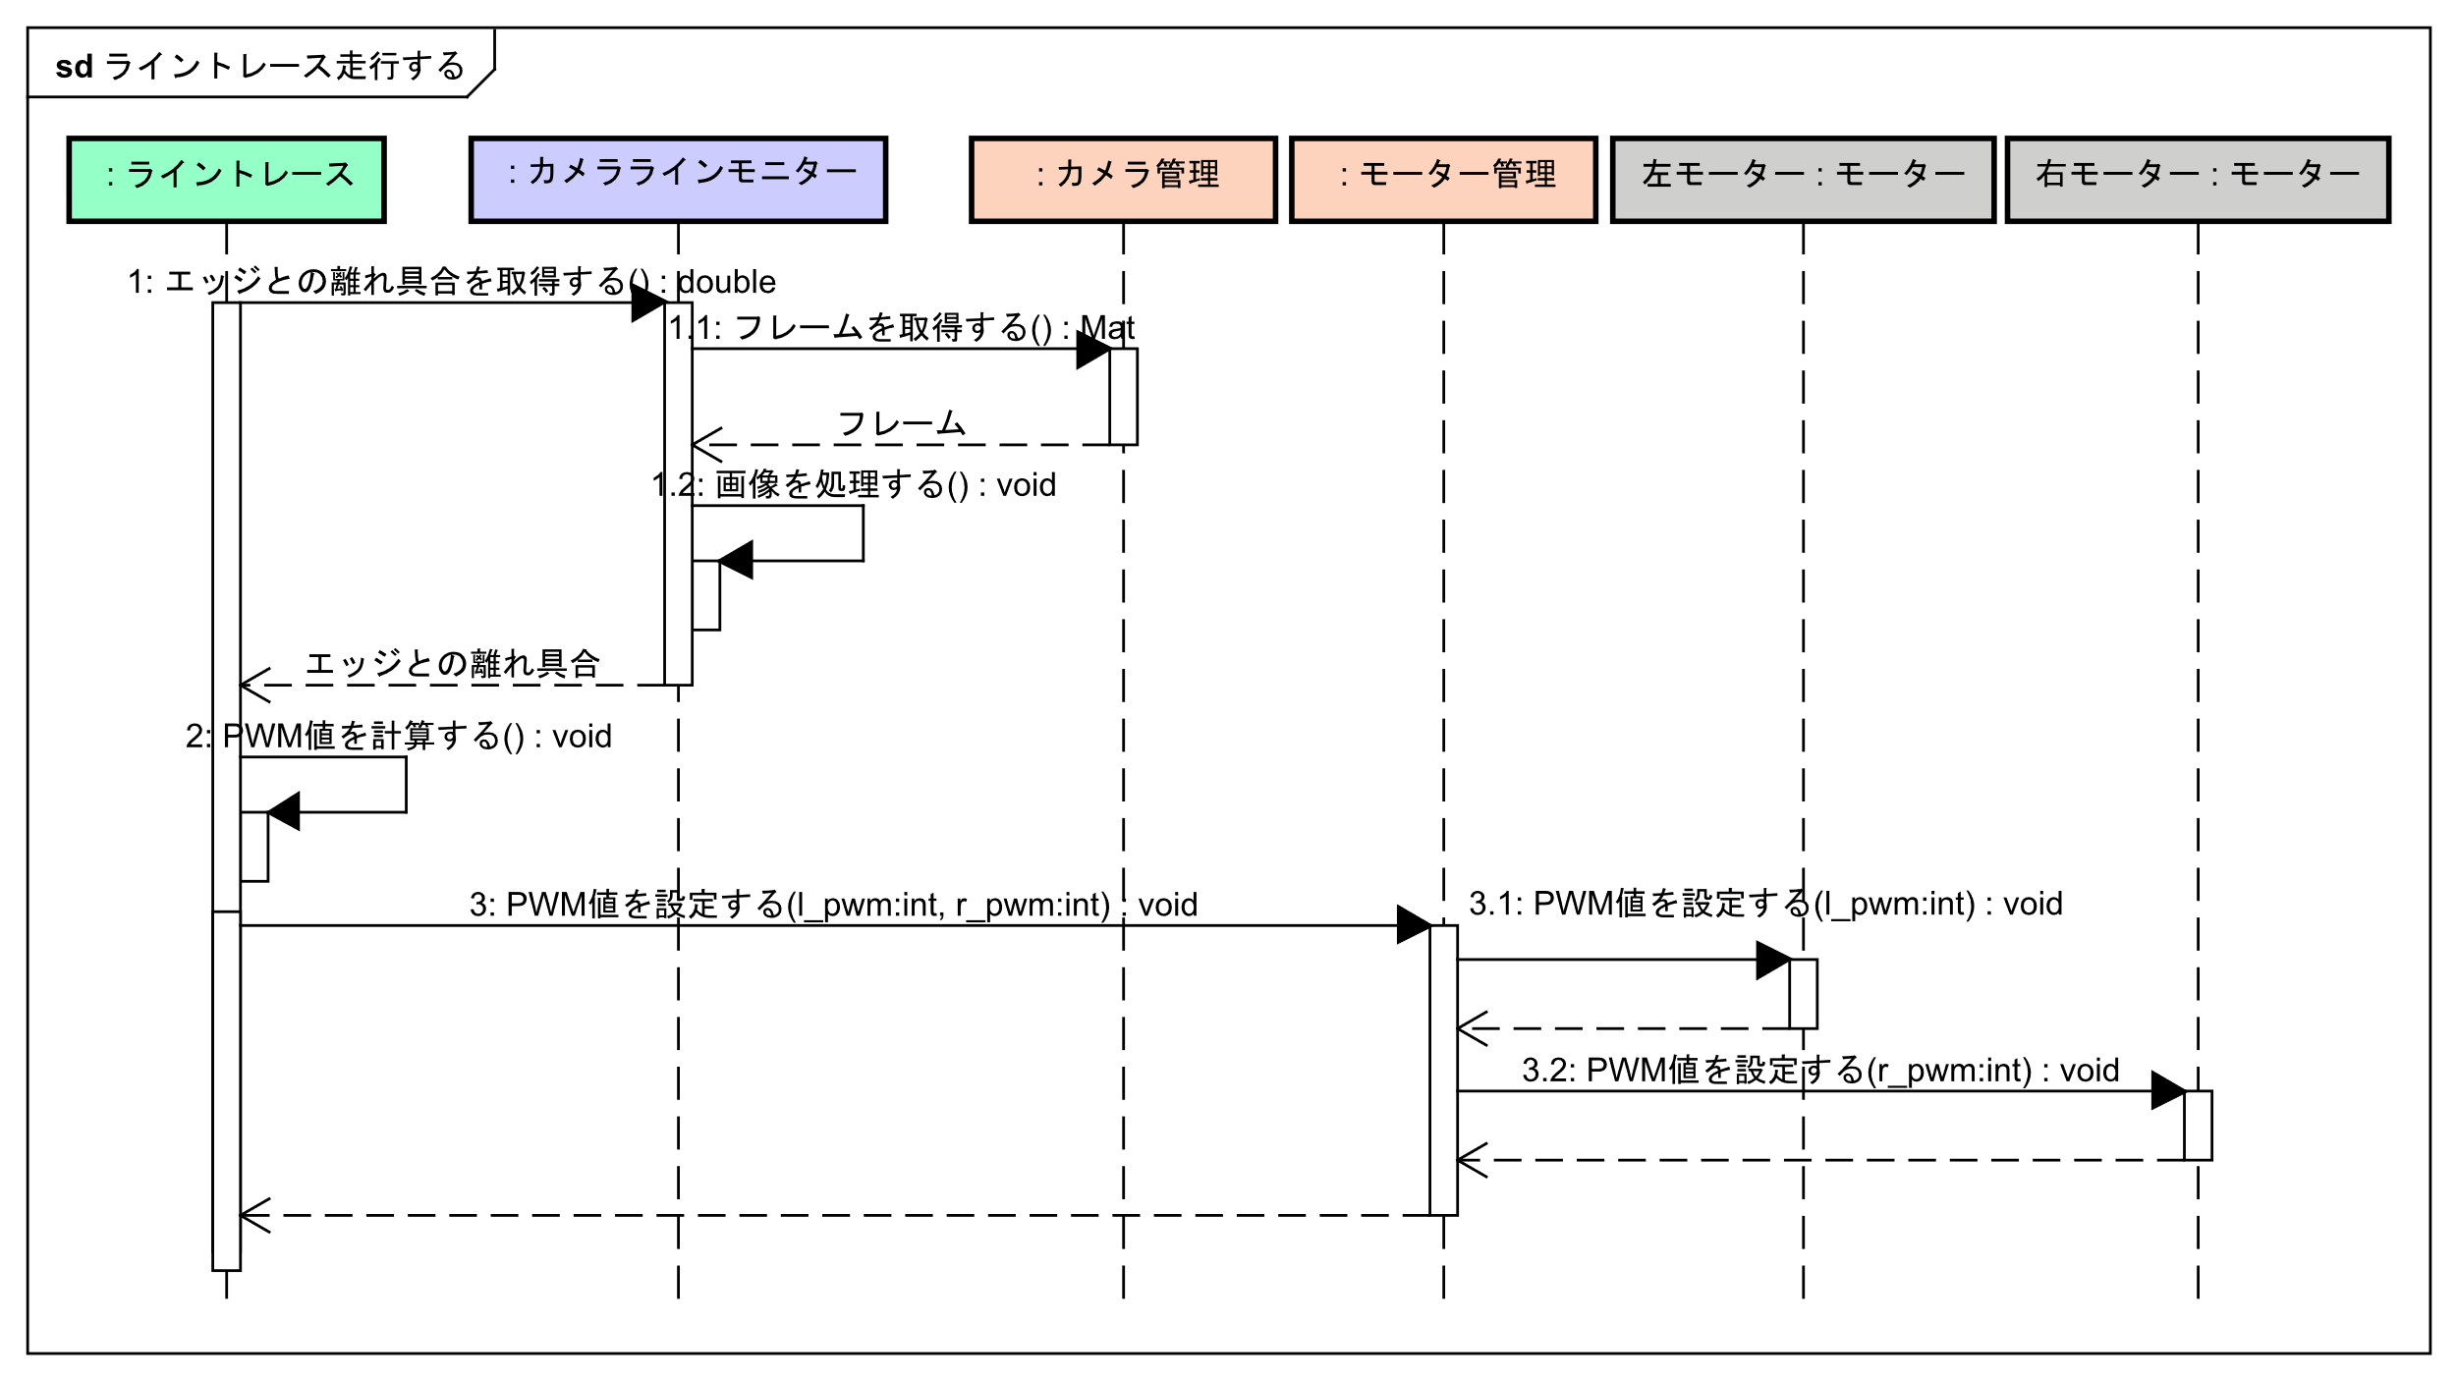
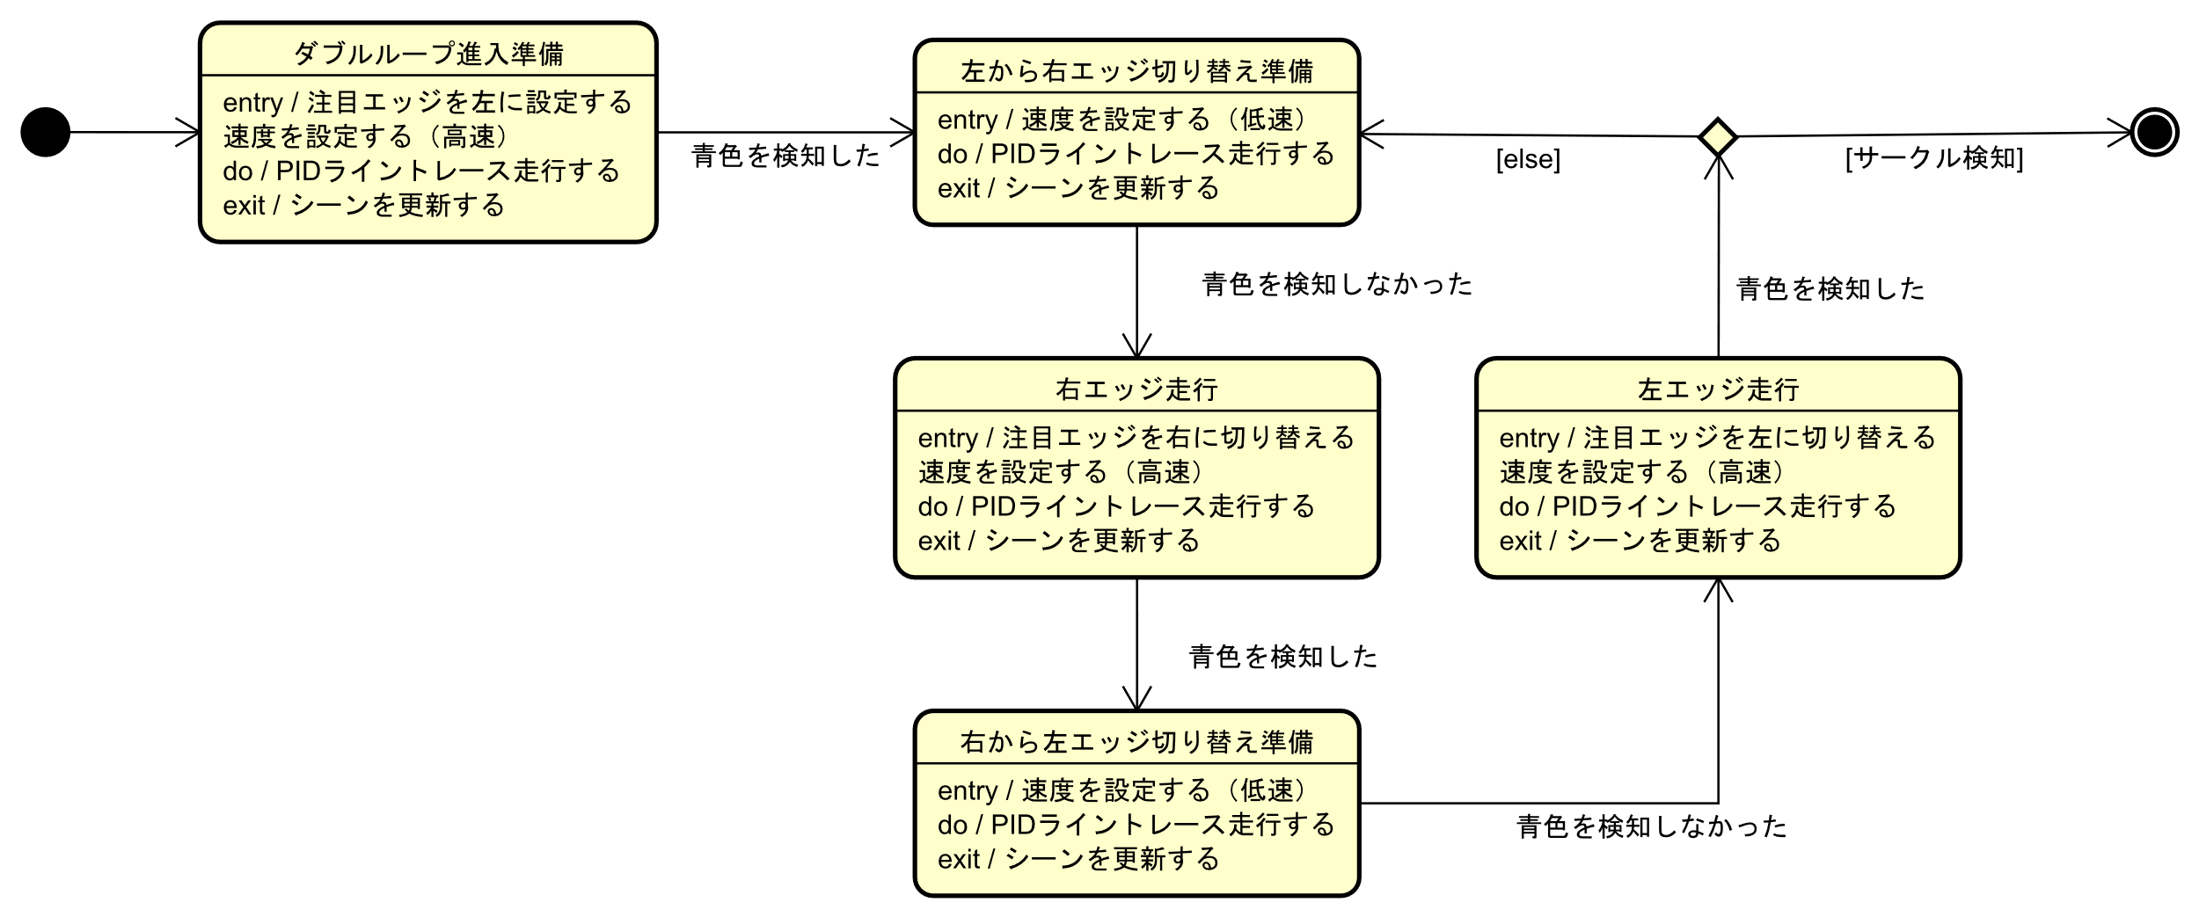
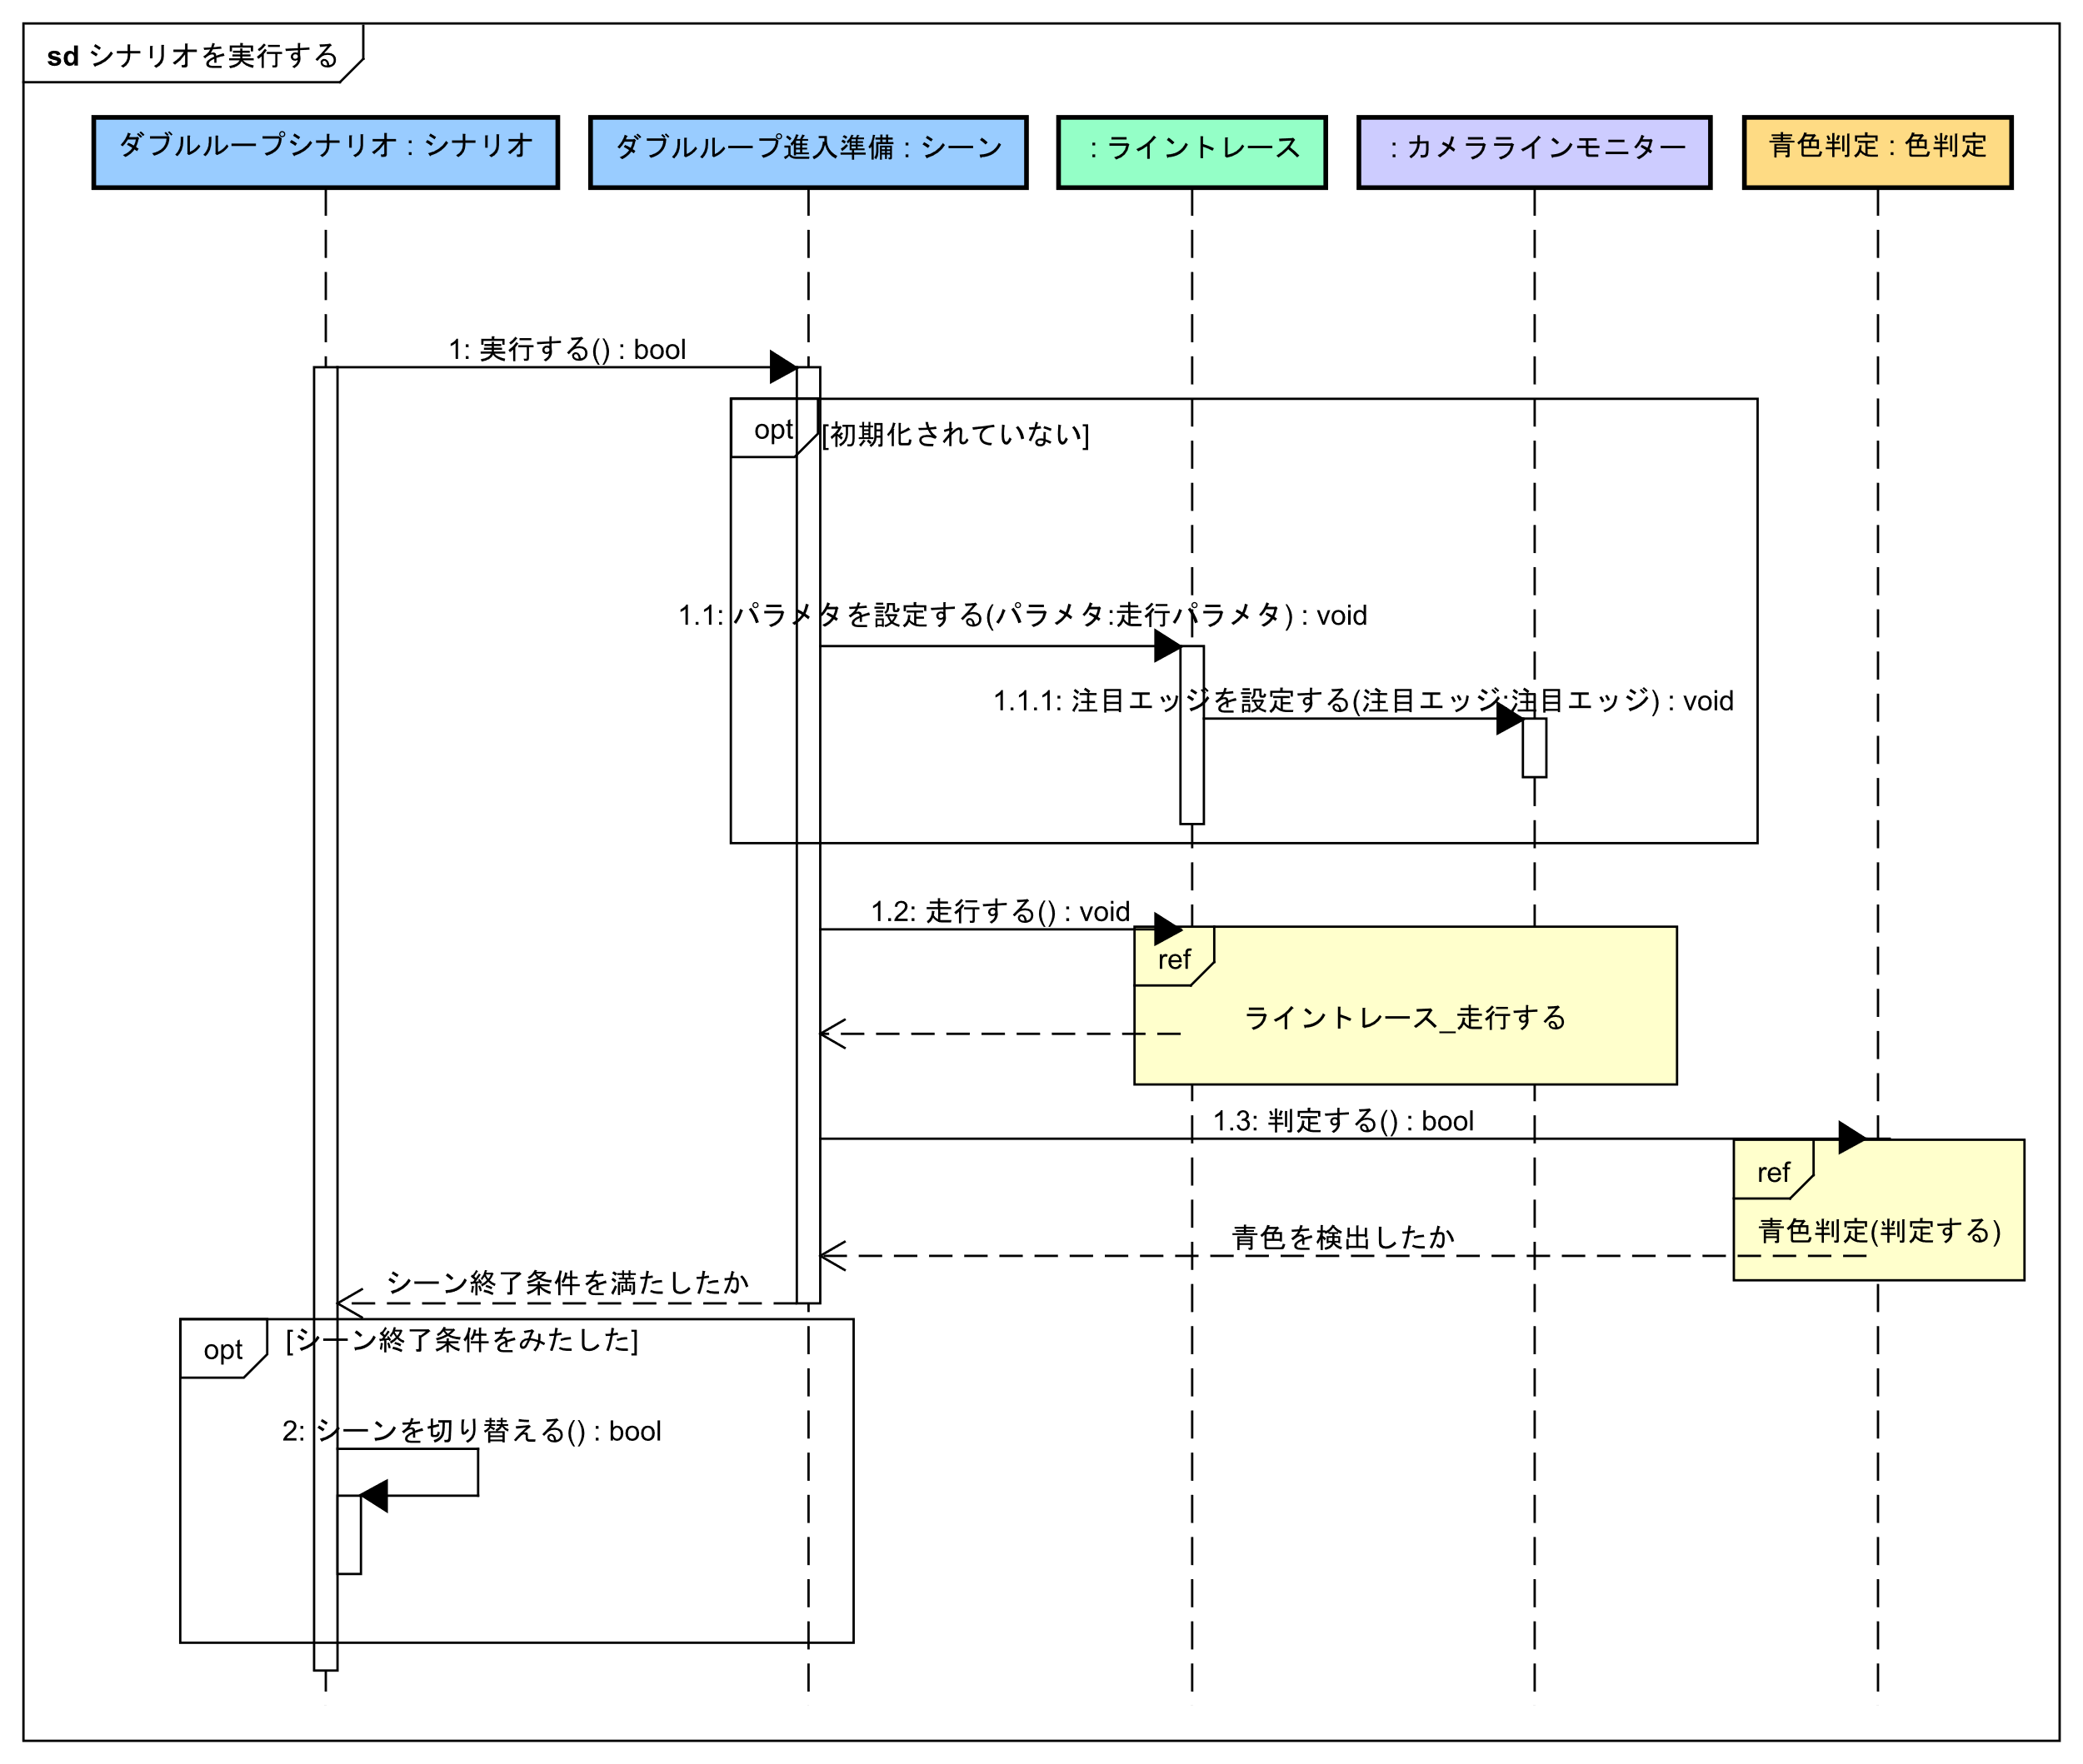
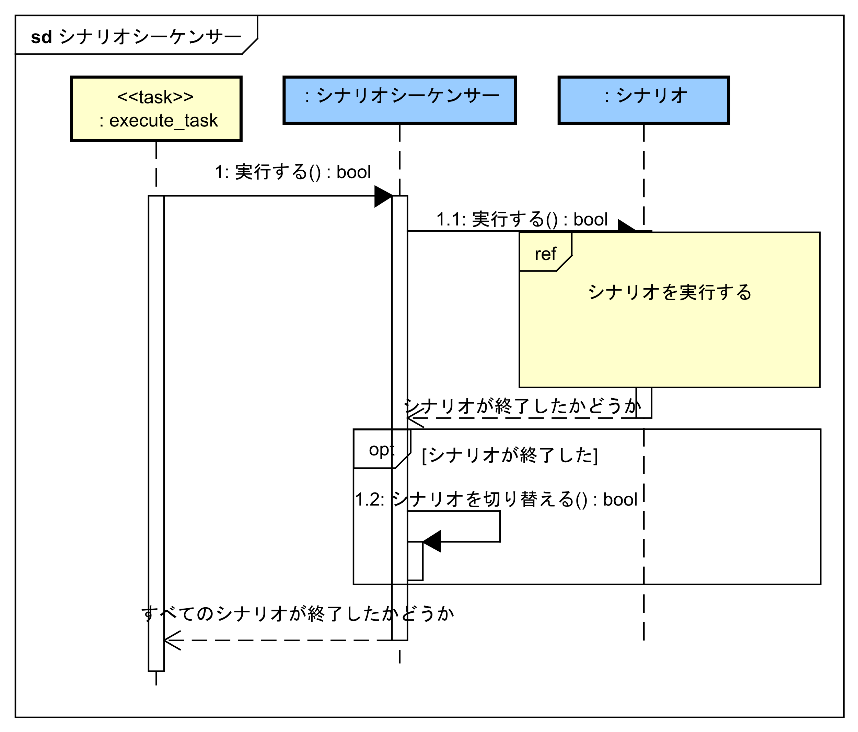
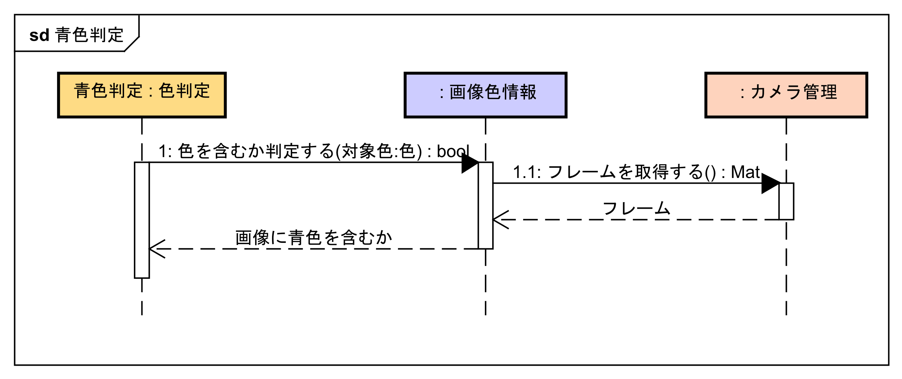
機能モデル
構造モデル
振舞いモデル
機能モデル
3.1 ダブルループ攻略シナリオの振舞い
機能モデル、構造モデルに基づき、Lコースでの走行に着目したシナリオ開始から青サークル検出によるシナリオ終了までのシナリオクラスの振る舞いをステートマシン図に示す（図3.1）。
図3.1 ステートマシン図
図3.4 ライントレース
3.2 シナリオシーケンサーの振る舞い
ダブルループ進入準備シーンを例に、シナリオシーケンサーがシーンを実行する一連の流れをシーケンス図に示す（図3.2 - 図3.5）。なお、ほかのシーンの振舞いは紙面の都合上省略する。
何か補足説明？
（なければ青色判定をもう少し上に）
図3.2 シナリオシーケンサー
図3.3 ダブルループシナリオ
図3.5 青色判定

Slide 5
機能モデル
構造モデル
振舞いモデル
工夫点

Slide 6
